Slide 1
绝 句
小学语文人教版
绝 句
朝阳二村小学 彭会英

Slide 2

绝 句
绝 句
杜 甫
两个黄鹂鸣翠柳，
一行白鹭上青天。
窗含西岭千秋雪，
门泊东吴万里船。

Slide 3
绝 句
会读的字
lù hán lǐng bó wú
鹭 含 岭 泊 吴

Slide 4
绝 句
《绝句》的作者是谁？
你能向大家介绍一下吗？

Slide 5
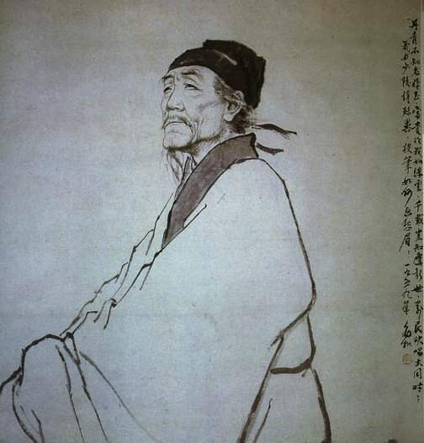
绝 句
杜甫

Slide 6
绝 句
杜甫简介
杜甫是唐代著名诗人，他写的诗风格多样，意境广阔，情感深沉，是现实主义诗人。

Slide 7
绝 句
自由读古诗
绝 句
杜 甫
两个黄鹂鸣翠柳，
一行白鹭上青天。
窗含西岭千秋雪，
门泊东吴万里船。

Slide 8

绝 句
绝 句
两个黄鹂鸣翠柳
两只黄鹂在翠绿的柳树上欢快的歌唱。

Slide 9
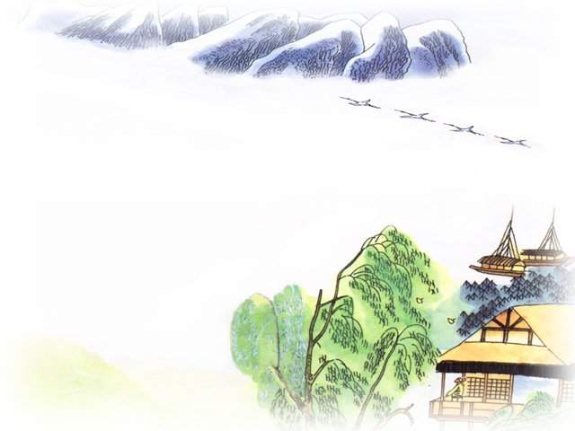
绝 句
一行白鹭上青天。
一行白鹭在晴朗的天空中自由的飞翔。

Slide 10
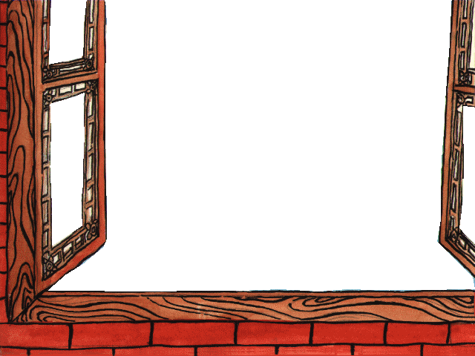
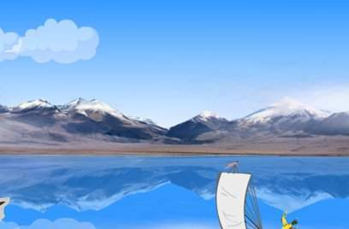
绝 句
窗含西岭千秋雪，
透过窗户看得见西岭千年不化的积雪，

Slide 11
绝 句
门泊东吴万里船
门外江里停泊着即将驶往东吴的客船。

Slide 12
绝 句
说说你读懂了什么？
两只黄鹂在翠绿的柳树上欢快的歌唱，
一行白鹭在晴朗的天空中自由的飞翔。
透过窗户看得见西岭千年不化的积雪，
门外江里停泊着即将驶往东吴的客船。

Slide 13
绝 句
鸣叫的黄鹂，飞翔的白鹭，高山的积雪，待发的船只，构成了一幅完美的图画，你觉得美吗？

Slide 14
绝 句
说说你的体会
黄翠白青：
描绘出了明丽的色彩
千秋雪：
表现出时空的永恒。
万里船：
让人联想起广阔的空间

Slide 15
绝 句
看图背诵古诗

Slide 16
绝 句
填 空
千秋雪
万里船
窗含西岭 ，门泊东吴 。

Slide 17
绝 句
组 词
窗（ ）（ ）
岭（ ）（ ）
柳（ ）（ ）

Slide 18
绝 句
会写的字
吴含窗
岭鸣泊柳

Slide 19
绝 句
拓 展
绝句
唐 杜甫
迟日江山丽，
春风花草香。
泥融飞燕子，
沙暖睡鸳鸯。

